Slide 1

Создай второй мозг
ГБПОУ КК Краснодарский политехнический техникум
2025
Как использовать Obsidian и Zettelkasten для эффективного управления знаниями
Преподаватель: Плотников И.О.

Slide 2

Ключевые проблемы, с которыми сталкиваются люди в современном мире:
1. Информационная перегрузка — это состояние, когда человек получает слишком много информации, и его мозг не успевает её обработать и усвоить. Это может привести к стрессу, снижению концентрации внимания и ухудшению памяти.
2. Сложность запоминания и структурирования информации — ещё одна проблема, с которой сталкиваются многие. Когда информация не организована и не структурирована, её трудно запомнить и использовать в дальнейшем.

Slide 3
Есть решение!

Slide 4

План лекции
01
Что такое Zettelkasten?
06
Советы по использованию Obsidian и Zettelkasten
02
Что такое Obsidian?
07
Примеры использования Obsidian и Zettelkasten
03
Как работает Zettelkasten в Obsidian?
08
Преимущества использования Obsidian и Zettelkasten
04
Принципы работы с Obsidian и Zettelkasten
05
Как начать работу с Obsidian и Zettelkasten?

Slide 5
Что такое Zettelkasten?
Основные принципы Zettelkasten:
Zettelkasten — это метод организации заметок, который позволяет создавать связи между идеями и концепциями. Этот метод был разработан немецким социологом Никласом Луманом и предполагает создание уникальной системы заметок, которые связаны между собой.
1. Создание уникальных заметок. Каждая заметка в системе Zettelkasten должна быть уникальной и содержать одну основную идею или концепцию. Это позволяет избежать дублирования информации и упрощает поиск нужных заметок.
2. Использование связей и ссылок. Заметки в Zettelkasten связаны между собой с помощью ссылок и тегов. Это создаёт сеть знаний, где каждая заметка может быть связана с другими заметками, имеющими отношение к той же теме или идее.
3. Иерархическая структура. Хотя Zettelkasten не предполагает строгой иерархии, заметки могут быть организованы в виде иерархии, где более общие идеи и концепции находятся на верхних уровнях, а более конкретные — на нижних.
4. Постоянное обновление и расширение. Zettelkasten — это живая система, которая постоянно обновляется и расширяется по мере добавления новых заметок и связей между ними. Это позволяет системе адаптироваться к новым идеям и концепциям, а также углублять понимание уже существующих.
5. Активное использование. Чтобы система Zettelkasten была эффективной, её нужно активно использовать. Это означает, что нужно регулярно добавлять новые заметки, обновлять существующие и создавать новые связи между ними.

Slide 6
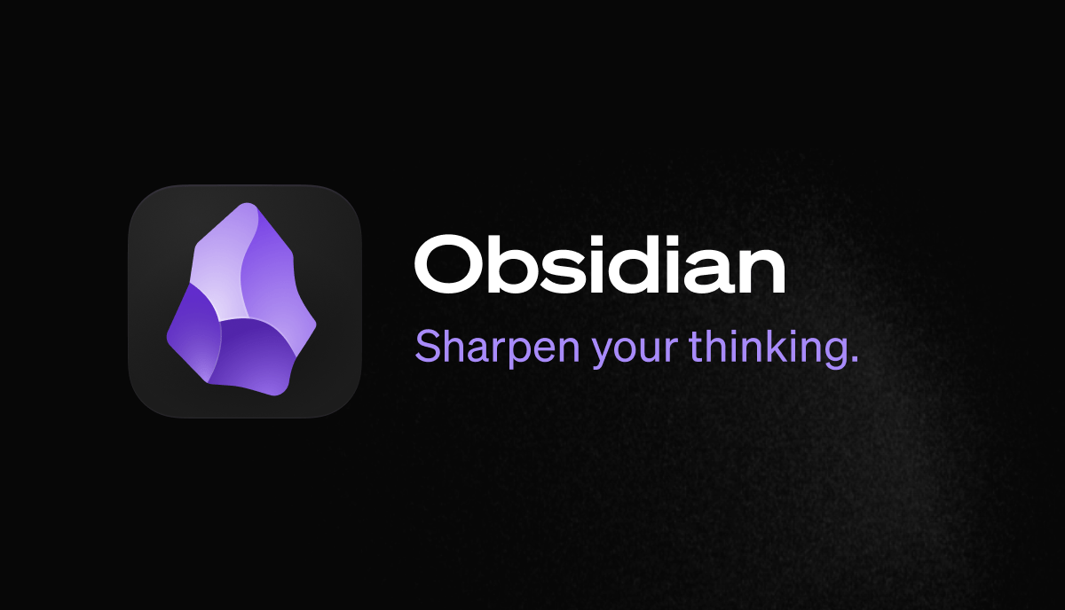
Что такое Obsidian?
Obsidian — это приложение для создания заметок и управления знаниями, которое помогает пользователям организовывать информацию, связывать заметки между собой и эффективно работать с данными. Оно предоставляет гибкие инструменты для структурирования и поиска информации, что облегчает процесс запоминания и использования знаний.

Slide 7
Основные функции Obsidian:
2. Организация информации: приложение позволяет организовывать заметки в виде папок и подпапок, что помогает структурировать информацию по темам или проектам. Также можно использовать теги для более гибкого и удобного поиска заметок.
4. Использование плагинов: Obsidian поддерживает плагины, которые расширяют его функциональность. С помощью плагинов можно добавить новые возможности, такие как поддержка дополнительных форматов файлов, интеграция с другими приложениями и т. д.
6. Поиск и фильтрация: Obsidian предоставляет мощные инструменты для поиска и фильтрации заметок. Можно искать заметки по ключевым словам, тегам, датам создания и другим параметрам.
1. Создание заметок: в Obsidian можно создавать заметки в формате Markdown, что позволяет форматировать текст, добавлять списки, цитаты и другие элементы. Заметки могут содержать не только текст, но и изображения, таблицы и другие медиафайлы.
3. Связывание заметок: одна из ключевых особенностей Obsidian — возможность связывать заметки между собой с помощью ссылок. Это позволяет создавать сеть знаний, где каждая заметка может быть связана с другими заметками, имеющими отношение к той же теме или идее.
5. Синхронизация: приложение поддерживает синхронизацию заметок между устройствами, что позволяет работать с ними на разных компьютерах или мобильных устройствах.
7. Визуализация связей: приложение позволяет визуализировать связи между заметками в виде графа, что помогает лучше понять структуру сети знаний и найти нужные заметки.

Slide 8
Как работает Zettelkasten в Obsidian?
Пример:
1 Создание заметки:
Откройте Obsidian и создайте новую заметку в формате Markdown.
Введите текст заметки, описывающий основную идею или концепцию.
Добавьте заголовок, списки, цитаты и другие элементы форматирования для улучшения структуры заметки.
Zettelkasten в Obsidian работает на основе создания уникальных заметок и установления связей между ними. Каждая заметка содержит одну основную идею или концепцию, что позволяет избежать дублирования информации и упрощает поиск нужных заметок.
Для объединения заметок в сеть знаний используются ссылки и теги. Заметки связываются между собой, создавая сеть, где каждая заметка может быть связана с другими заметками, имеющими отношение к той же теме или идее. Это позволяет создать систему взаимосвязей, которая облегчает понимание и запоминание информации.
2 Связывание заметок:
В созданной заметке добавьте ссылку на другую заметку, которая имеет отношение к текущей теме.
Для этого используйте синтаксис Markdown для создания ссылок, например, [текст ссылки](ссылка).
При клике по ссылке вы будете перенаправлены на связанную заметку, что позволит быстро переходить между связанными идеями.
3 Использование тегов:
Добавьте теги к заметкам для более гибкого и удобного поиска.
Теги помогают категоризировать заметки и облегчают поиск по определённым темам или идеям.

Slide 9
Как начать работу с Obsidian и Zettelkasten?
Шаг 1: установка приложения
Перейдите на официальный сайт Obsidian и скачайте приложение для вашей операционной системы (Windows, macOS или Linux) или установите мобильное приложение на смартфон.
После загрузки запустите установочный файл и следуйте инструкциям мастера установки.
Выберите папку для хранения ваших заметок. Это важно, так как все ваши заметки будут храниться в этой папке в виде текстовых файлов Markdown.
Шаг 2: создание первой заметки
После запуска Obsidian вы увидите пустую рабочую область. Нажмите на кнопку «+» или используйте сочетание клавиш для создания новой заметки.
Дайте заметке название, которое отражает её содержание.
Начните вводить текст заметки. Вы можете использовать Markdown для форматирования текста, добавления списков, цитат и других элементов.
Шаг 3: организация заметок
По мере накопления заметок вам потребуется их организовать. Для этого создайте папки и подпапки, которые будут соответствовать вашим темам или проектам.
Переносите заметки в соответствующие папки для лучшей структурированности.
Используйте теги для более гибкого и удобного поиска заметок. Теги можно добавлять к заметкам вручную или использовать плагины для автоматического добавления тегов.
Шаг 4: применение принципов Zettelkasten
Начните применять принципы Zettelkasten для структурирования и связывания заметок. Создавайте уникальные заметки, каждая из которых содержит одну основную идею или концепцию.
Связывайте заметки между собой с помощью ссылок. Это позволит создать сеть знаний, где каждая заметка будет связана с другими заметками, имеющими отношение к той же теме или идее.
Регулярно обновляйте и расширяйте вашу систему заметок. Добавляйте новые заметки, обновляйте существующие и создавайте новые связи между ними.
Используйте визуализацию связей в Obsidian для наглядного представления сети знаний. Это поможет вам лучше понять структуру связей между заметками и найти нужные заметки быстрее.

Slide 10
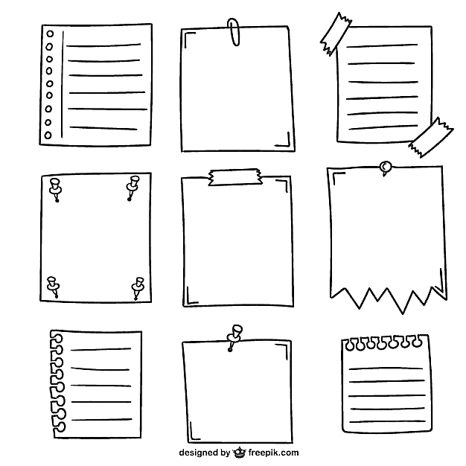
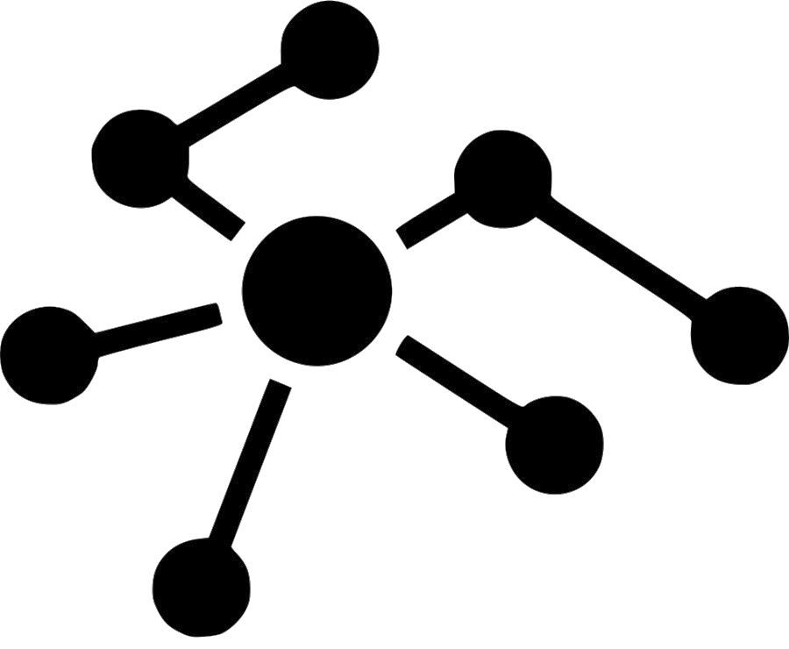

Советы по использованию Obsidian и Zettelkasten
«Obsidian — это не просто приложение для заметок, это целая система для организации и структурирования знаний, которая позволяет мыслить более ясно и эффективно».
Совет 1: используйте шаблоны для быстрого создания заметок
Создайте набор шаблонов для различных типов заметок, таких как идеи, цитаты, заметки о прочитанных книгах или статьях.
Шаблоны могут содержать заранее определённые заголовки, разделы и форматирование, что ускорит процесс создания новых заметок.
Использование шаблонов помогает поддерживать единообразие и структурированность ваших заметок.
Совет 2: создавайте связи между заметками для лучшего понимания
Активно используйте ссылки для соединения связанных идей и концепций.
Регулярно пересматривайте и дополняйте связи между заметками по мере добавления новой информации.
Визуализируйте связи между заметками с помощью графов, чтобы лучше понять структуру вашей сети знаний и увидеть, как различные идеи связаны между собой.
Совет 3: используйте плагины для расширения функциональности и поддержки метода Zettelkasten
Исследуйте и устанавливайте плагины, которые расширяют возможности Obsidian, например, плагины для управления тегами, создания сводных заметок, интеграции с другими приложениями и т. д.
Плагины могут автоматизировать рутинные задачи, такие как создание резервных копий, синхронизация заметок и поиск по ключевым словам.
Некоторые плагины специально разработаны для поддержки метода Zettelkasten, предоставляя дополнительные инструменты для создания и управления связями между заметками.

Slide 11







Примеры использования Obsidian и Zettelkasten
Пример 1: создание личного дневника или журнала с использованием метода Zettelkasten.
Пример 2: организация учебного материала для подготовки к экзаменам с применением принципов Zettelkasten.
Пример 3: создание базы знаний для работы или хобби с использованием Obsidian и Zettelkasten.

Slide 12

Преимущества использования Obsidian и Zettelkasten
1
Гибкость и настраиваемость. Возможность адаптации под индивидуальные потребности.
2
Простота использования. Интуитивно понятный интерфейс и простота работы с заметками.
3
Возможность расширения функциональности. Использование плагинов для добавления новых функций.
4
Эффективное управление знаниями. Метод Zettelkasten помогает лучше понимать и запоминать информацию.

Slide 13

Внимание
Если вы столкнулись с проблемой информационной перегрузки и ищете эффективный способ управлять своими знаниями, попробуйте Obsidian и метод Zettelkasten. Начните с установки приложения, создания первой заметки и применения принципов Zettelkasten. Вы увидите, как эта система поможет вам лучше организовывать, понимать и использовать информацию.

